Slide 1

Федеральное государственное бюджетное образовательное учреждение высшего образования
«МИРЭА – Российский технологический университет»
РТУ МИРЭА
Институт информационных технологий
Кафедра инструментального и прикладного программного обеспечения
Дисциплина «Разработка серверных частей интернет-ресурсов»
КУРСОВАЯ РАБОТА
Серверная часть веб-приложения «Почтовый клиент»
Студент: Белослудцев Е.Д.
Группа: ИКБО-16-21
Руководитель: старший преподаватель Синицын А.В.
Москва 2023

Slide 2
Цель
Разработать серверную часть веб-приложения «Почтовый клиент»
Задачи
Провести анализ предметной области разрабатываемого веб-приложения
Обосновать выбор технологий разрабатываемого веб-приложения
Разработать архитектуру веб-приложения
Реализовать слой логики базы данных
Разработать серверную часть приложения с использованием выбранных технологий
Разработать клиентскую часть приложения с использованием выбранных технологий

Slide 3
Функциональные требования
Разрабатываемый сервис должен быть функциональным, иметь четкие условия пользования, понятный и удобный интерфейс, быть информативным для пользователя и предоставлять услуги высокого качества.
Программный продукт должен включать:
Авторизацию и аутентификация.
Получение и отправление сообщений между учетными записями.
Возможность просматривать сообщения, сортирую их или по дате или по имени.
Просмотр сообщений по ключевым словам.
Отмечать сообщения пометкой «важное».

Slide 4
Технологии разработки
В качестве языка программирования выбран Java, так как он является одним из наиболее популярных языков программирования, имеет обширную документацию и сообщество разработчиков, а также обладает хорошей производительностью и безопасностью.
Для реализации функционала приложения использован фреймворк Spring, который является одним из наиболее популярных фреймворков для разработки серверных приложений на языке Java. Spring предоставляет широкие возможности для управления жизненным циклом объектов, а также обеспечивает высокую производительность и безопасность приложения. Для написания клиентской части интернет-ресурса была выбрана библиотека для JavaScript - React
Среди возможного множества редакторов кода выбран редактор исходного кода InteliJ IDEA, разработанный JetBrains для Windows, Linux и macOS.
В качестве системы управления базами данных выбрана PostgreSQL. PostgreSQL — это реляционная система управления базами данных, которая использует язык SQL для манипулирования данными.

Slide 5
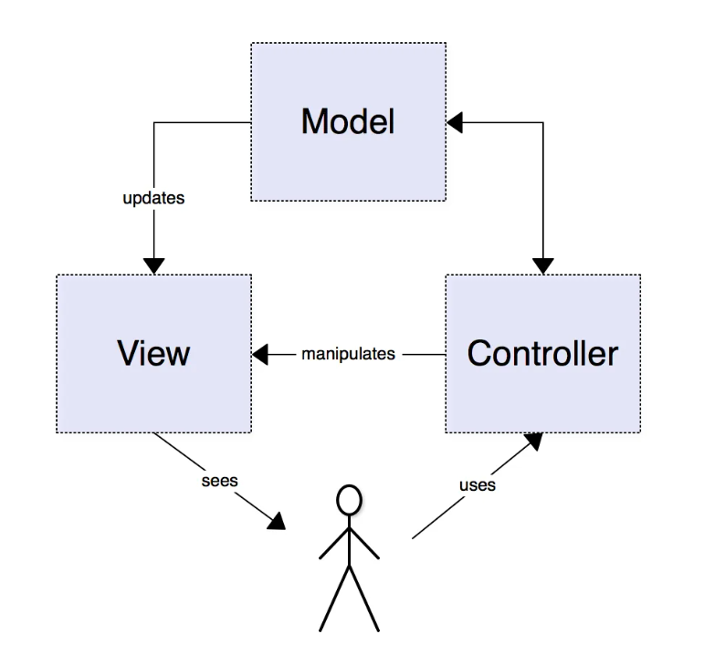
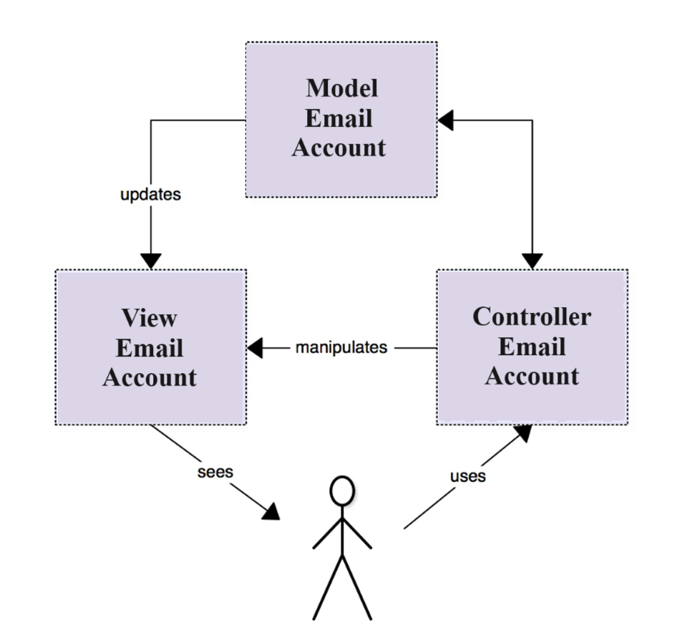
Выбранная архитектура
Архитектура MVC
Пример использования MVC архитектуры

Slide 6
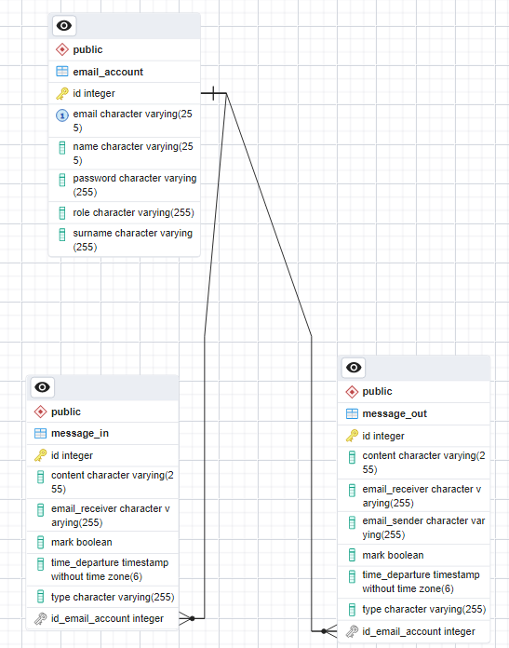
Структура базы данных
ER-диаграмма разработанной базы данных

Slide 7
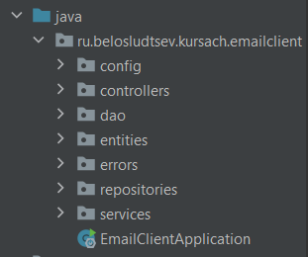
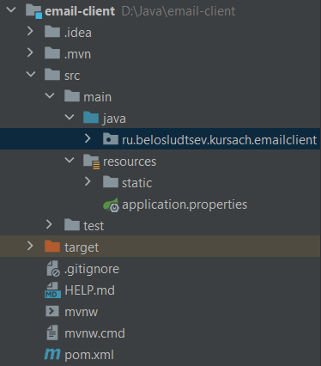
Разработка серверной части. Структура проекта
Основные директории и файлы
Общая структура

Slide 8
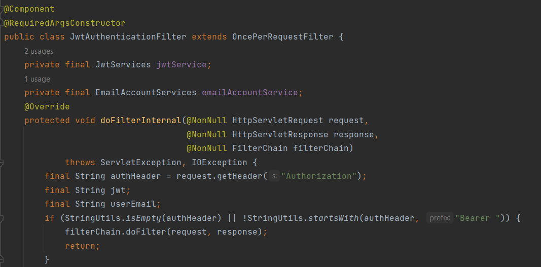
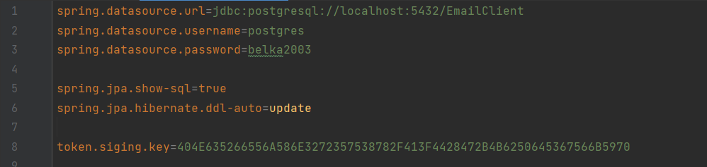
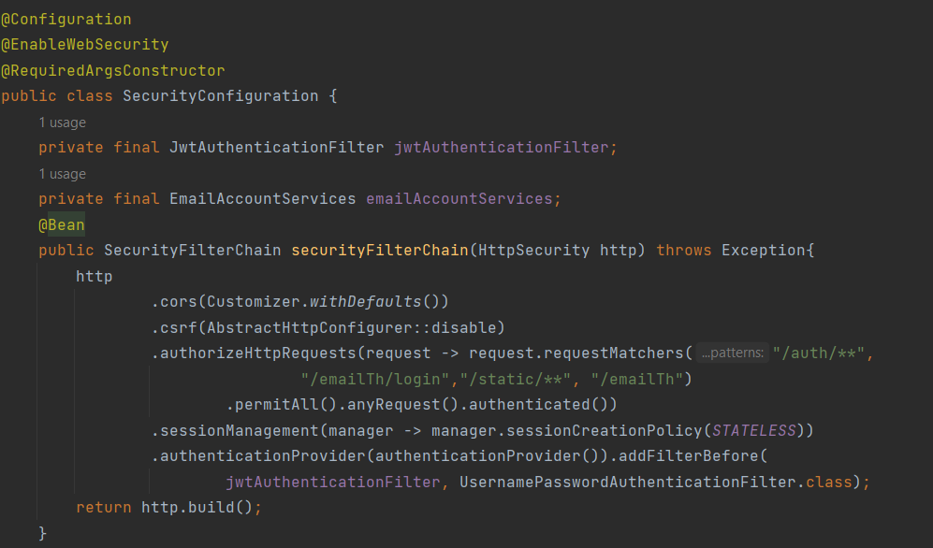
Разработка серверной части. Конфигурация
Файл конфигурации серверной части
Метод авторизации через JWT
Конфигурация Spring Security

Slide 9
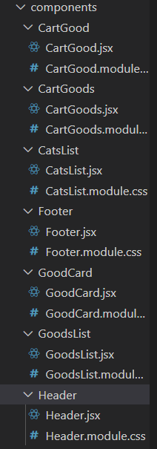
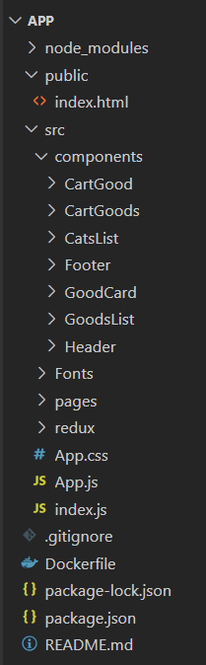
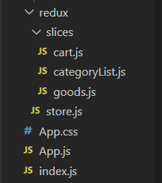
Разработка клиентской части. Структура проекта
Страницы
Структура проекта
Компоненты

Slide 10
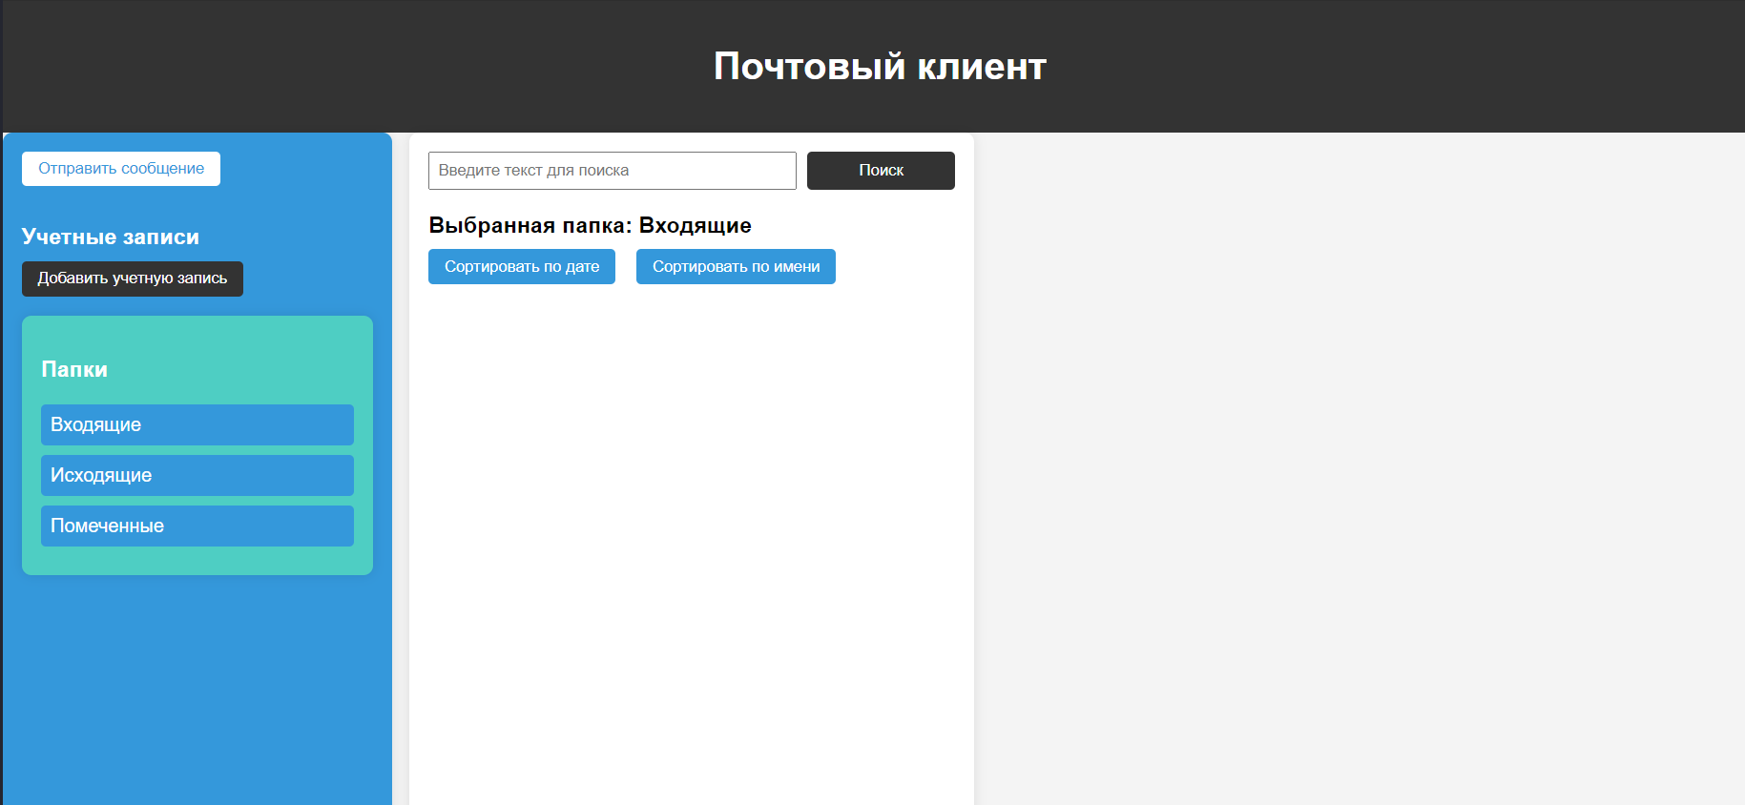
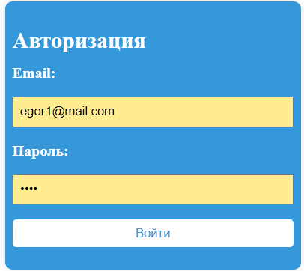
Разработка клиентской части. Визуальная часть
Главная страница
Страница авторизации

Slide 11
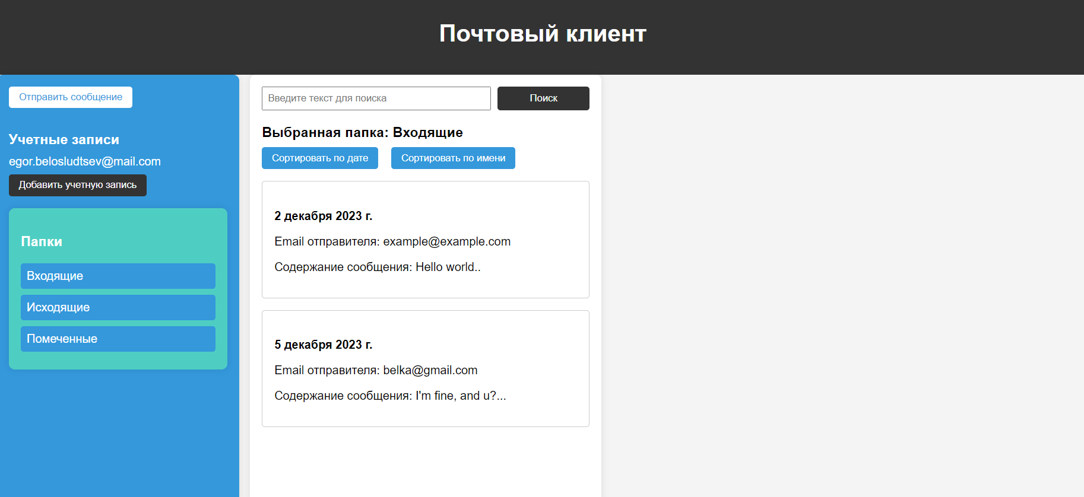
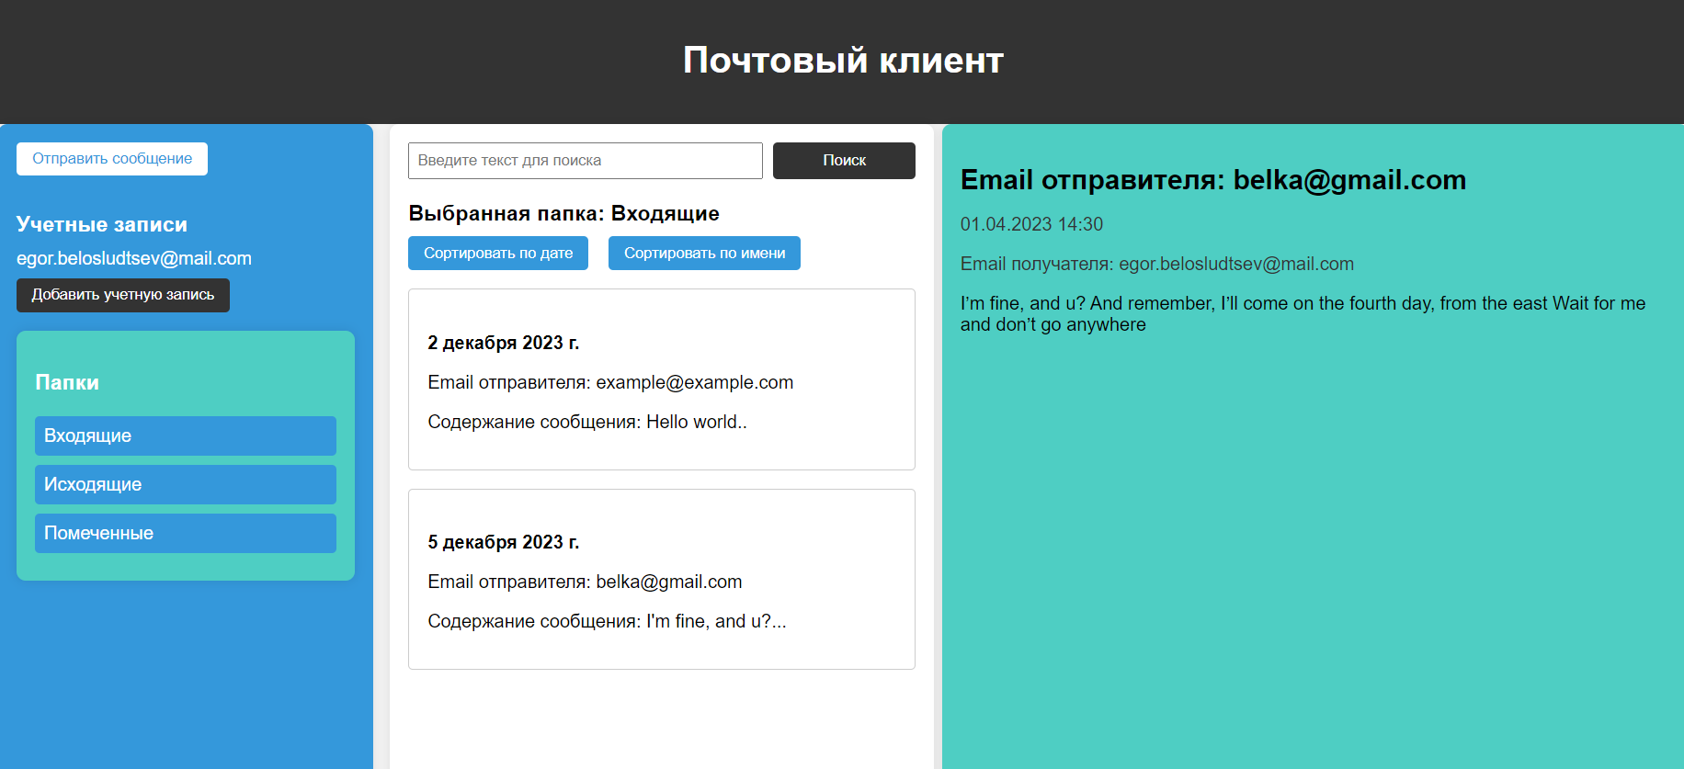
Разработка клиентской части. Визуальная часть
Страница пользователя
Страница просмотра сообщения у пользователя

Slide 12
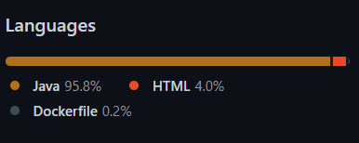
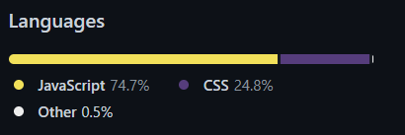
Результат
Разработано веб-приложения «Почтовый клиент»
Создана серверная часть при помощи языка программирования Java и фреймворка Spring
Создана клиентская часть при помощи библиотеки JavaScript – React
URL хранилища с кодом (https://github.com/Belchonok31/client-email)

Slide 13
СПАСИБО ЗА ВНИМАНИЕ!

